Slide 1
Altıncı Hafta:
Ana-babanın ve öğretmenin terbiye (disiplin) rolü

Slide 2
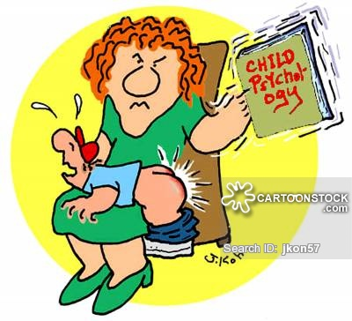

Slide 3
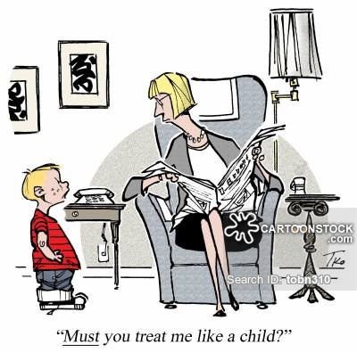

Slide 4
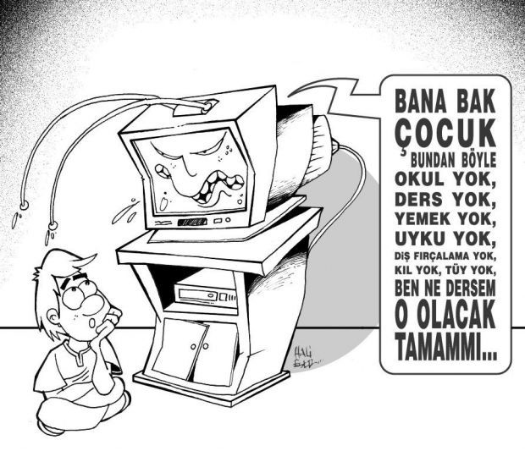

Slide 5
Terbiye (Disiplin)
‘Disiplin, başkalarına ve kendine karşı özen ve saygı’ göstermektir.
Terbiye edilmiş, yani belli beceri, alışkanlık ve kuralları öğrenmiş ve içselleştirmiş bir çocuğun ‘yaptığı ve yapmaktan çekindiği şey, her şeyden önce kendiliğinden yapmak istemediği şeydir.’

Slide 6
Terbiye Dönemi
Bebeklik ve çocukluk, uygar bir insan olmak için gerekli görülen beceri, alışkanlık ve kuralların öğrenildiği bir dönemdir. Bu yüzden bu döneme ‘ehlileştirme dönemi’ diyenler de vardır.

Slide 7
Terbiyenin genel/ yanlış yolları
Çocuklara bağırma, üzerine yürüme, itekleme, dayak, yerme, tehdit etme, alay etme ve azarlama evlerde ve okullarda olağan durumlardır; bu tepkilerin disiplini oluşturduğuna inanan yetişkinler yanlış bilgilendirilmişlerdir.

Slide 8
Köşe yastığı gibi çocuklar
Edilgenlik, utangaçlık, suskunluk, iddiasızlık ve sakınma gibi aşırı kontrollü davranışlar da birer disiplin sorunudur.

Slide 9
Çocuk ve ana-baba etkileşimi
Toplumsal sistemlerde ilişkiler gereksinmeleri karşılamanın birincil aracıdırlar,
İlişkiler gereksinmeleri karşıladığında pek az disiplin sorunu ortaya çıkar.

